Slide 1
Consumer’s Equilibrium: Ordinal Approach उपभोक्ता साम्य: क्रमवाचक अवधारणा
M.A. CBCS I Sem (Economics)
Paper I: Micro Economics
Dr. Neha Paliwal

Slide 2
Meaning of Consumer’s Equilibrium
Consumer’s equilibrium is a situation when a consumer spends his given income on the purchase of one or more commodities in such a way that he gets the maximum satisfaction and has no urge to change the level of consumption, given the prices of commodities and level of the income.
वस्तुओं के मूल्य और आय स्तर दी होने पर, उपभोक्ता संतुलन एक ऐसी स्थिति है जब कोई उपभोक्ता अपनी दी गई आय को इस तरह से एक या अधिक वस्तुओं के क्रय पर खर्च करता है जिससे उसे अधिकतम संतुष्टि मिलती है और वह उपभोग के इस स्तर को बदलने की कोई इच्छा नहीं करता है।
Dr. Neha Paliwal

Slide 3
Tools for Consumer’s Equilibrium Analysis in Ordinal Approach क्रमवाचक अवधारणा में उपभोक्ता साम्य विश्लेषण के लिए उपकरण
1. Indifference Map: The indifference curve is the locus of different combinations of two goods that yield the same level of satisfaction (utility) to the consumer. The indifference map contains different indifference curves showing different levels of utility.
उदासीनता मानचित्र: उदासीनता वक्र दो वस्तुओं के विभिन्न संयोगों का बिन्दुपथ है जो
उपभोक्ता को समान संतुष्टि (उपयोगिता) प्रदान करते हैं। उदासीनता मानचित्र में विभिन्न
उदासीनता वक्र होते हैं जो उपयोगिता के विभिन्न स्तरों को दर्शाते हैं।
2. Budget Line:The budget line represents the different quantity combinations of available commodities that a consumer can purchase given his level of income and the market price of commodities.
बजट रेखा : बजट रेखा उपलब्ध वस्तुओं के विभिन्न मात्रा संयोगों को प्रदर्शित करती है
जो उपभोक्ता अपनी आय का स्तर और वस्तुओं के बाजार मूल्य दिए होने पर खरीद क्रय कर
सकता है।
Dr. Neha Paliwal

Slide 4
Indifference Map (उदासीनता मानचित्र )
Good Y
IC₃
IC₂
IC₁
O
Good X
Dr. Neha Paliwal

Slide 5
The Budget Line (बजट रेखा )
Income = Expenditure
M= Q_{x}.P_{x} + Q_{y}.P_{y}
Q_{y} = M/P_{y} - Q_{x} (P_{x}/P_{y})
Good Y
M/P_{y}
A
Slope = -(P_{x}/P_{y})
M/P_{x}
o
B
Good X
Dr. Neha Paliwal

Slide 6
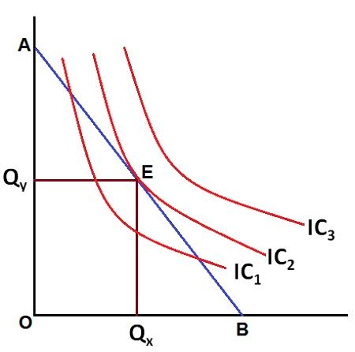
Consumer’s Equilibrium Point (उपभोक्ता का साम्य बिंदु)
Good Y
At point ‘E’, the Budget line AB is tangent on indifference curve IC₂ . At this point, consumer is at maximum possible level of utility under budget constraint and both the necessary condition and the supplementary condition get fulfilled. Hence, the consumer attains equilibrium at point ‘E’.
बिंदु ‘E' पर, बजट रेखा AB उदासीनता वक्र IC2 पर स्पर्श कराती है । इस बिंदु पर, उपभोक्ता बजट प्रतिबन्ध के अंतर्गत उपयोगिता के अधिकतम संभव स्तर पर है और आवश्यक शर्त और पूरक शर्त दोनों पूरी हो जाती हैं | इसलिए, उपभोक्ता बिंदु 'E' पर संतुलन प्राप्त करता है।
Good X
Dr. Neha Paliwal

Slide 7
Conditions of Consumer’s Equilibrium (उपभोक्ता साम्य की शर्तें )
Necessary Condition or First Order Condition:
The slope of Indifference curve= Slope of the Budget Line
MRSxy= Px/Py
आवश्यक शर्त या प्रथम क्रम की शर्त :
उदासीनता वक्र का ढाल= बजट रेखा का ढाल
MRSxy= Px/Py
Supplementary or Second Order Condition:
Indifference curve should be convex towrads origin at the point of equilibrium or absolute value of MRSxy should be diminishing.
अनुपूरक या द्वितीय क्रम की शर्त:
संतुलन के बिंदु पर उदासीनता वक्र मूल बिंदु की ओर उत्तल आकार का होना चाहिए या उसके ढाल (MRSxy) का निरपेक्ष मान घटता हुआ होना चाहिए।
Dr. Neha Paliwal

